Slide 1
Формирование УУД в преподавании физики
Выполнила: Дингес Наталья Александровна
Филиал МАОУ СОШ № 104

Slide 2
Новая цель современного российского образования: Воспитание, социальная и педагогическая поддержка становления и развития высоконравственного, ответственного, творческого, инициативного, компетентного гражданина России

Slide 3
Универсальные учебные действия – это обобщенные действия, открывающие возможность широкой ориентации учащихся, – как в различных предметных областях, так и в строении самой учебной деятельности, включая осознание учащимися ее целевой направленности, ценностно-смысловых и операциональных характеристик. (А.Г. Асмолов)
В широком понимании УУД – это умение учиться:
способность учащихся самостоятельно добывать знания,
применение знаний за пределами школы
готовность к сотрудничеству, самообразованию, познанию мира,
освоение новых социальных ролей и норм общества

Slide 4
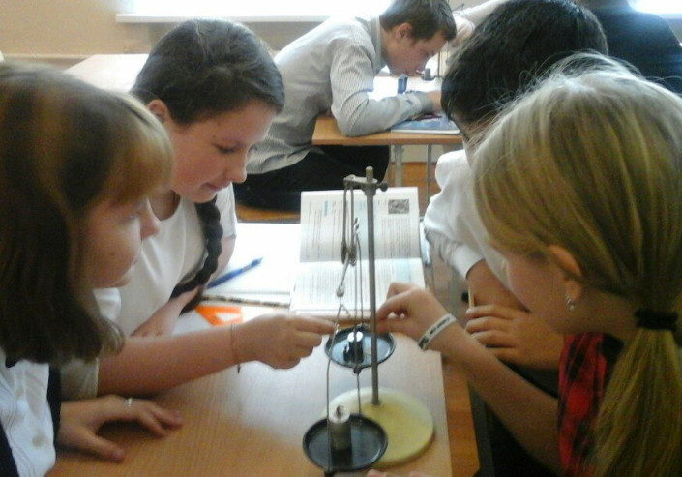
Личностные УУД
Способность к ориентации в меняющемся мире
Формирование жизненного и профессионального самоопределения
Умение выделить нравственный характер поведения, соотнести поступки с моральными нормами и этическими принципами
Способность ориентироваться в межличностных отношениях

Slide 5
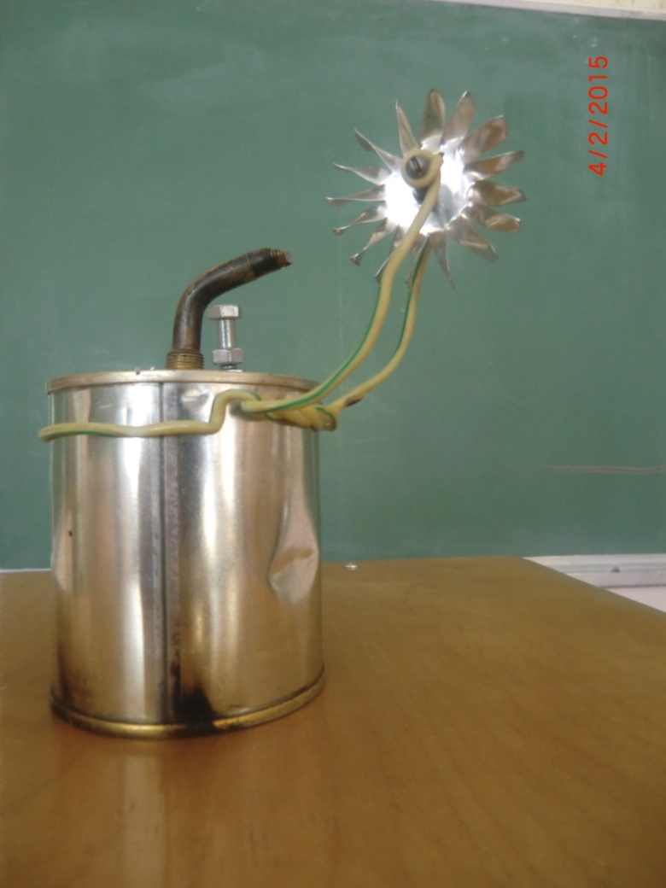
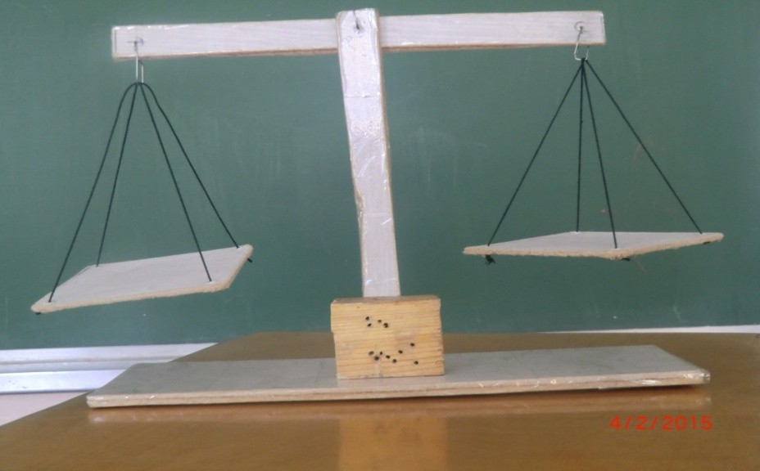
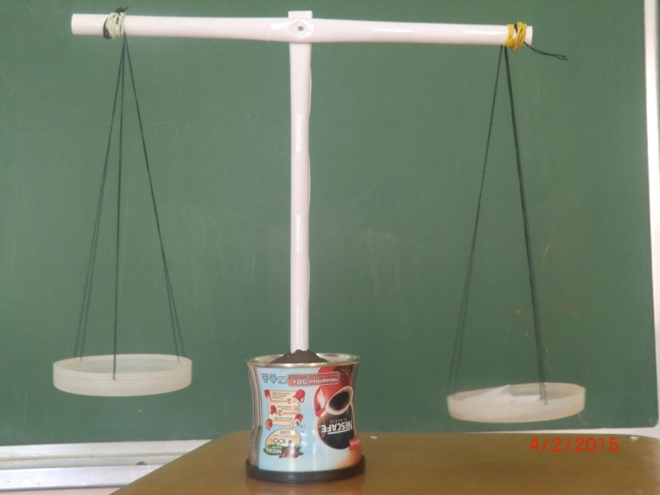
Творческие работы учащихся
Писарева Александра 7-1
Дмитриев Владимир 8-1
Магафурова Елена 7-1

Slide 6
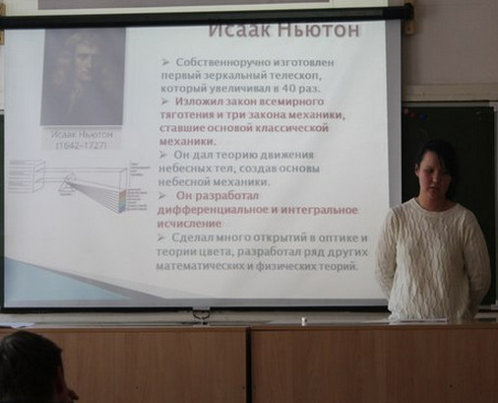
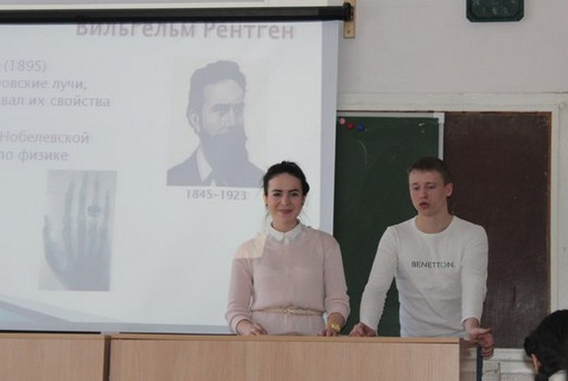
Конференция «Сердце, отданное науке»

Slide 7
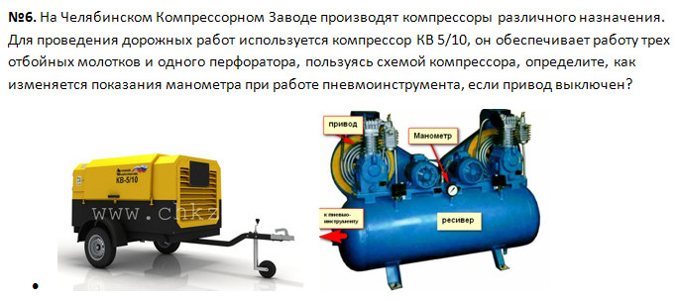
Реализация НРЭО. Пример задачи

Slide 8
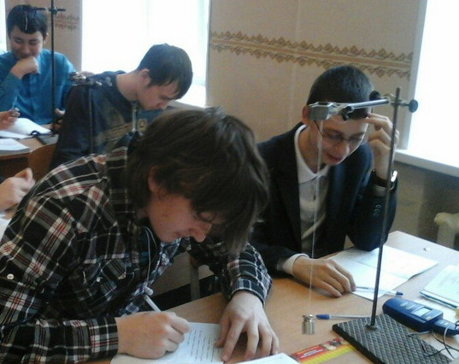
Регулятивные УУД
Постановка целей
Планирование
Прогнозирование
Контроль и сравнение с эталоном
Коррекция плана и способа действия
Самооценка своей деятельности
Волевая саморегуляция, способность к преодолению препятствий

Slide 9
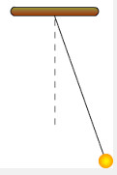
Пример лабораторной работы
Установить зависимость периода и частоты колебаний математического маятника от его длины.
Ход работы:
Учащиеся ставят цель работы, выбирают оборудование
делают предположение, что меняя (увеличивая или уменьшая) длину маятника, можно каждый раз вычислять период и частоту колебаний (прогнозирование)
Выполняя измерения и применяя формулу, получают значения периода и частоты.
Анализируя формулу и сравнивая теоретические выводы с практическими результатами, делают окончательный вывод о зависимости.
Оценивают и корректируют свою деятельность

Slide 10
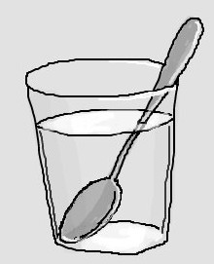
Пример задачи
Вычислить массу алюминиевой ложки, если при ее нагревании в стакане с чаем от 25 до 85 градусов Цельсия, она получила 528 Дж теплоты.
Решение:
Что происходит? Визуализировать процесс. Какова может быть масса ложки (несколько грамм или килограмм)? - прогнозирование
Предлагают использовать формулу, которая описывает процесс нагревания. - планирование
Определиться с известными и неизвестными величинами, выразить из формулы неизвестную величину. - самоконтроль: знаю ли я формулу?
Умею ли с ней работать?
Вычислить значение и оценить его реальность. Проанализировать, какие этапы решения задачи вызвали затруднение. Над чем нужно работать?
Если ответ нереален, найти ошибку в решении. -волевая саморегуляция и способность к преодолению препятствий + коррекция.

Slide 11
Познавательные УУД
Поиск и выделение необходимой информации с применением метода информационного поиска с помощью справочных материалов кабинета, библиотеки и компьютерных средств
Умение структурировать знания
Выбор наиболее эффективных способов решения задач в зависимости от конкретных условий
Действия со знаково-символическими средствами, формулами
Умение грамотно и осознанно строить высказывания письменной и устной речи
Способность производить логические действия (анализ, синтез, сравнение, обобщение)
Установление причинно-следственных связей
Проведение аналогий и построение логической цепочки рассуждений

Slide 12
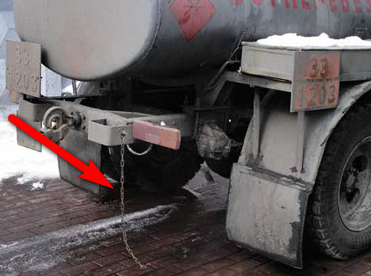
Пример качественной задачи
Зачем к корпусу автомашины, перевозящей горючие смеси, прикрепляют цепь,
которая волочится по земле?
Ответ: При перевозке жидкости взбалтываются и электризуются. Чтобы избежать искр и пожара, прикрепляют цепь, которая отводит заряды в землю - Установление причинно-следственных связей, построение логической цепочки рассуждений, Умение грамотно и осознанно строить высказывания

Slide 13
Пример экспериментальной задачи
Рассчитайте плотность данного кусочка сахара-рафинада.
Этапы решения:
Вспомнить определение плотности вещества и формулу для ее определения.
Понять, значения каких величин известны в задаче, а какие нужно узнать.
Как можно найти неизвестные величины? Измерить грани кусочка сахара, вычислить по формуле объем и взвесить сахар
подставить его в формулу плотности для данной задачи, вычислить плотность
оценить результат, сравнив его с табличным значением.

Slide 14
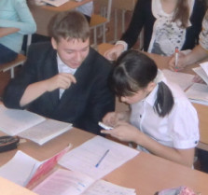
Коммуникативные УУД
Обеспечивают социальную компетентность:
умение общаться, учитывая позиции других людей;
умение вести диалог и слушать собеседника;
участвовать в коллективном обсуждении поставленной задачи.
Формируют навык продуктивного сотрудничества при взаимодействии с одноклассниками и взрослыми.

Slide 15
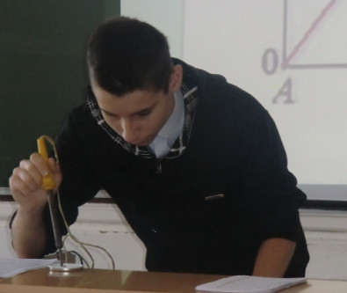
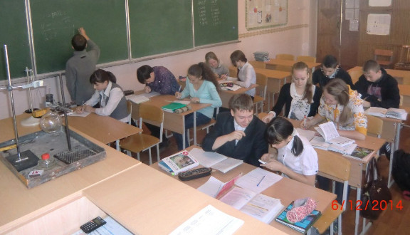
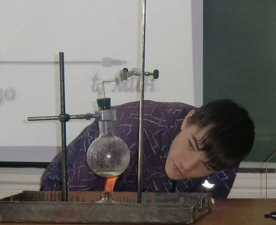
Участие в панораме педагогического мастерства
Открытый урок по теме «Агрегатные состояния вещества»

Slide 16
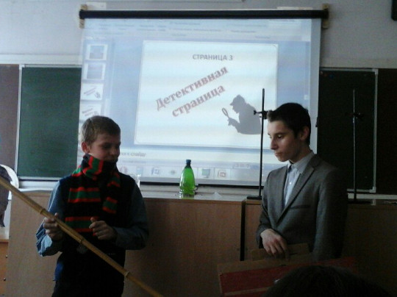
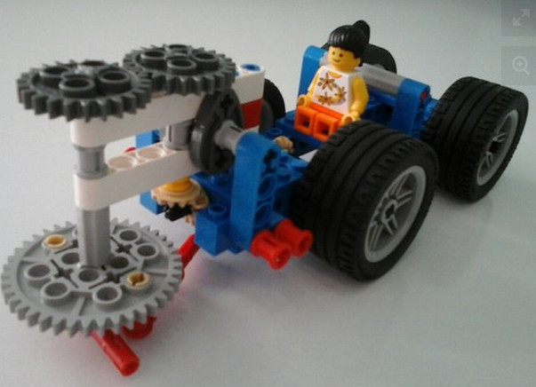
Особенная роль в формировании УУД
Внеурочная деятельность
Пропедевтический курс в 5-6 классах
Элективные курсы в 7-11 классах
Внеклассные мероприятия

Slide 17
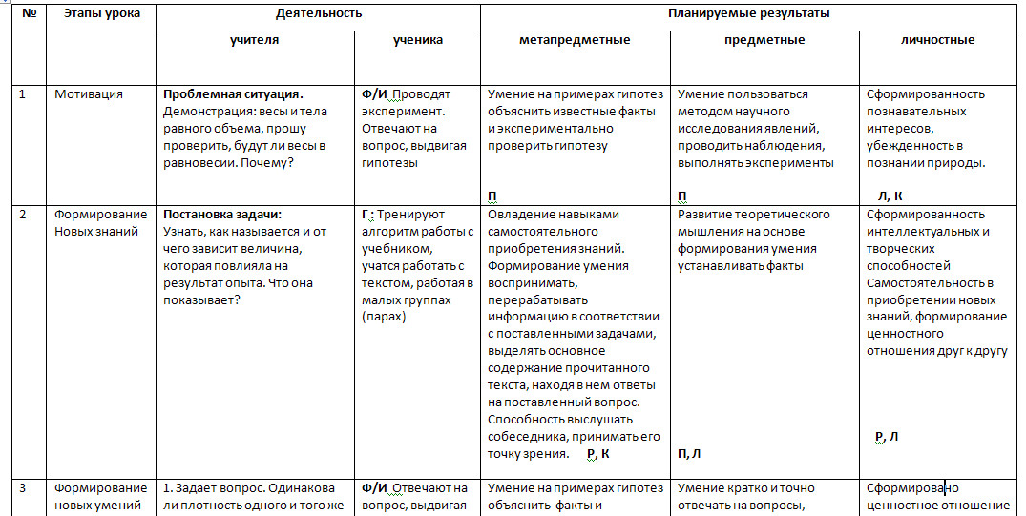
Технологическая карта

Slide 18
Спасибо
за
внимание!

